Slide 1
第二章 网络及其计算
2.1 网络技术与通信技术
2.2 Internet技术
2.3网络计算模式
2.4 网络计算的基本特征
2.5 网络计算的形式
2.6 网络计算挑战与对策

Slide 2
包交换网
与电话网络不同，包交换网中，文件和信息被分解成包，这些包上用表示信息源和目的地的代码打上电子标签，这些包在网络中从一台机器到另一台机器，直至到达目的地。目的地的计算机再把这些包集中起来，并把包中的信息重新集合成原有的数据。而每个包的路径是由其经过的计算机决定的。它的优点是一、长数据流可以分解为易与管理的小数据包，小数据包沿大量不同路径传输，避免了网络中的交通拥挤。二、在数据包到达目的地后，更换受损的数据包成本较低，因为只要重新传输受损包即可。

Slide 3
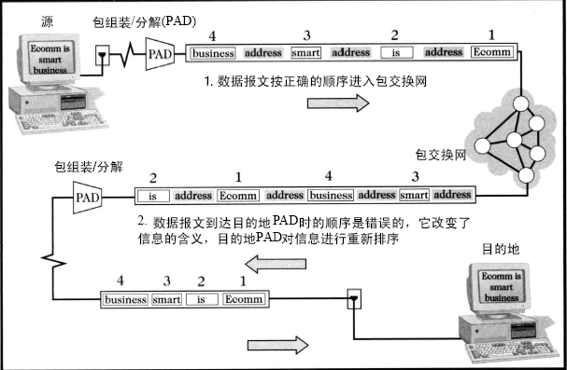
包交换网和信息包的传送

Slide 4
Internet Backbone
第一层：Unnet，Sprint，AT&T，Genuity
第二层:区域性或国家性规模覆盖
后面依次分层---最后是接入ISP
目前：用来管理全球互联网主目录的13台服务器中，1个主根服务器放置在美国，另外12个辅根服务器也有9个放置在美国。名义上是美国和ICANN共管。

Slide 5
2.1 网络技术与通信技术
网络和通信技术是电子商务的基石，是电子商务的技术中处于最底层、最核心的技术之一。
用户的需求是通过电信网、因特网、移动通信网和广播电视网等网络环境送达电子商务平台，通过电子商务平台获得服务商所提供的服务,实现用户的需求和提供服务之间的电子匹配。

Slide 6
2.1.1 网络概述
开放系统互联参考模型OSI
第1层：物理层(Physical Layer)
第2层：数据链路层(Data Link Layer)
第3层：网络层(Network Layer)
第4层：传输层(Transport Layer)
第5层 会话层(Session Layer)
第6层：表示层(Presentation Layer)
第7层：应用层(Application Layer)

Slide 7
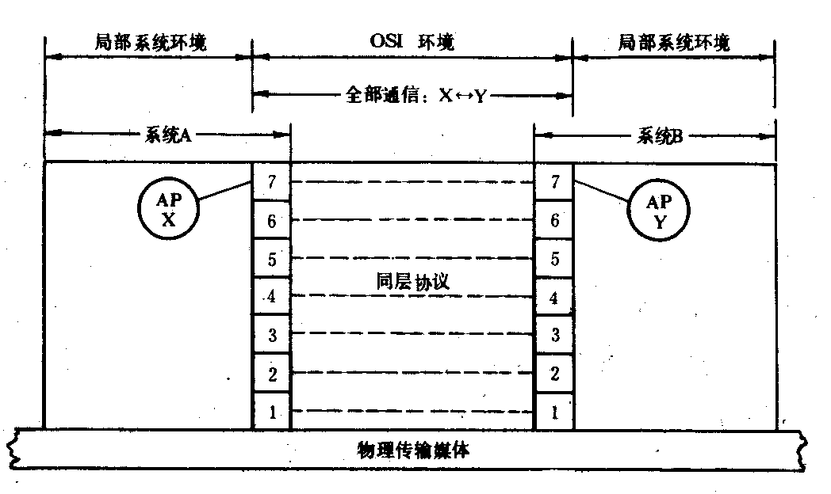
OSI参考模型

Slide 8
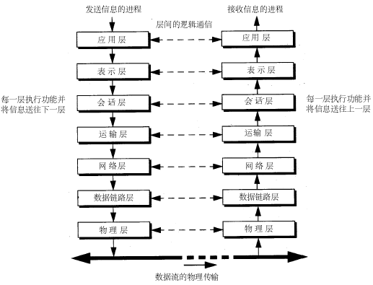

Slide 9
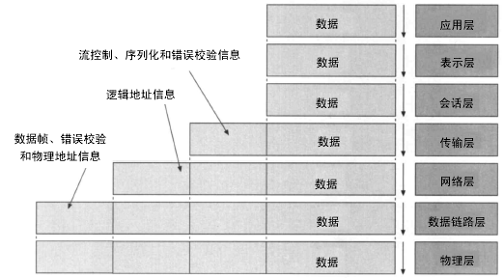
OSI模型的应用
OSI模型中的每个功能层，从应用层开始，到物理层终止，都对它将处理的数据添加一些控制、格式化或地址信息。接收系统再进行反向过程，即将从物理层数据传递到应用层时，将解释和使用添加的信息。在初始的软件请求和网络电缆之间，随着积累愈来愈多的处理信息，数据块变得愈来愈大。

Slide 10
OSI参考模型各层的功能
应用层：在程序之间传递信息。将与网络有关的应用命令或数 据标准化。
表示层：处理文本格式化，显示代码转换。将不同信息表示规范成统一网络标准形式。
会话层：建立、维持、协调通信。控制不同应用程序之间通信关系的建立、管理和撤销。
传输层：确保数据正确发送。控制端到端数据的可靠传输及差错控制流量控制。
网络层：决定传输路由，处理信息传递。控制数据在网络中的有效交换。
数据链路层：编码、编址、传输信息。控制数据在两两节点间的可靠传输。
物理层：管理硬件连接。规范节点间物理连接的方式、规则、特性等。

Slide 11
协议的目的在于把各种特定的功能分离开来，并使其实现对其他层次来说是透明的。这种分层结构使各个层次的设计和测试相对独立。
注意“服务”和“功能”这两个名词，它们有着完全不同的概念。“服务”是对高一层而言的，属于外观的表现，而“功能”则是本层内部的活动，是为了实现对外服务而从事的活动。

Slide 12
2.1.2 局域网技术
局域网(LAN： Local Area Network)
指在一个较小的地理范围内的各种计算机网络设备互联在一起的通信网络，可以包含一个或多个子网。
局域网最常用的传输介质有有线传输（双绞线、同轴电缆、光纤）和无线传输（微波、卫星、移动通信）。
采用什么样的物理介质传输，怎样的拓扑结构，如何控制对共享介质的访问决定了局域网的特性。

Slide 13
局域网分类
1、以太网（802.3）
2、令牌环网(802.5、FDDI)
3、无线网络（802.11）
4、局域网交换

Slide 14
2.1.3 广域网技术
公共电话交换网（PSTN）技术
综合业务数据网（ISDN）技术
公共分组交换网（CHINAPAC）技术
数字数据网（DDN）技术
帧中继网（FR）技术
虚拟专网（VPN）技术
多兆位交换服务技术(SMDS）

Slide 15
2.2 Internet技术
2.2.1 TCP/IP和Internet
2.2.2 域名管理与服务
2.2.3 Internet 、Intranet和Extranet

Slide 16
2.2.1 TCP/IP和Internet
传输控制协议/网际协议(TCP/IP)起源于美国ARPANET
TCP/IP是一套网络通信协议集,主要包括TCP、UDP和IP
TCP/IP协议分为应用层、传输层、网间层和网络访问层

Slide 17
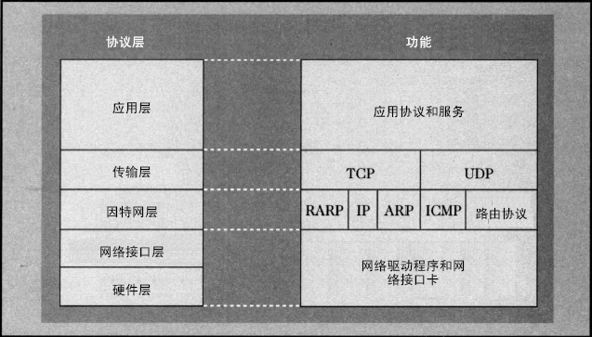
TCP/IP 结构

Slide 18
2.2.1 TCP/IP和Internet
TCP控制信息在互联网传输前的打包和数据包到达目的地后的重组。
IP控制数据包从源到目的地的传输路径。IP还处理每个数据包的所有地址信息，确保每个数据包都打上正确的目的地地址标签。
按照任务将TCP/IP划分成5个功能层，在互联网传输数据时，这五个功能是同时工作的。每一层为上一层提供服务。
TCP协议在传输层工作，IP协议属于互联网层。

Slide 19
TCP/IP协议指定三个参数
（1）IP地址
（2）子网掩码
（3）网关地址

Slide 20
A、B、C三类IP地址有效范围表
类别 网络地址 主机地址
A 1-126 0-255 0-255 1-254
B 128-191 0-255 0-255 1-254
C 192-223 0-255 0-255 1-254

Slide 21
IPv4和IPv6
IP地址(IPv4,32位)是一个点分四元组，如126.204.89.56。IP地址惟一确定了一台连入互联网的计算机。
IPv6（128位的IP地址）采用冒号区分十六进制，即采用8组16位数字，每组是4个十六进制数字，组之间用冒号分隔。例如，CD18:0000:0000:AF23:0000:FF9E:61B2:884D。

Slide 22
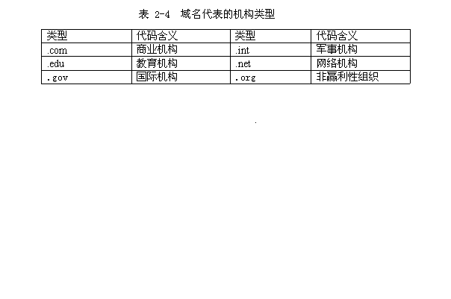
2.2.2 域名管理与服务

Slide 23
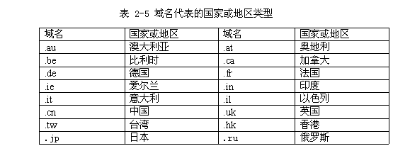
域名代表的国家或地区类型

Slide 24
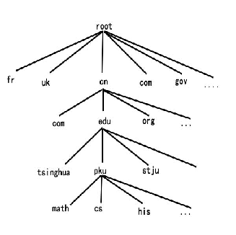
层次命名系统

Slide 25
2.2.3Internet 、Intranet和Extranet
1、Intranet
Intranet指采用Internet技术建立的企业内部
网络
2、Extranet
Extranet是Internet的另一种应用，Extranet
是将Internet的构建应用于企业间系统
3、Internet
Internet是基础，是网络基础和包括Intranet
和Extranet在内的各种应用的集合

Slide 26
内部网
内部网是基于WWW的专用网，它在局域网中使用互联网的协议和应用软件，通过防火墙与互联网相联接。它可以跨地域，但是各地需要有同样配置的防火墙。
内部网的优点是：（1）成本低，只需使用互联网应用软件和协议，不需另外增加太多设备。（2）内部网中的不同计算机硬件可以相互沟通，因为内部网中的软件和协议是独立于硬件的。（3）可以节约企业的时间和金钱，比如减少办公用品的消耗，员工的在线培训，快速方便的应用软件的分发和升级。

Slide 27
外部网
两个或多个内部网通过公共网络、安全专用网（用专线连接）或虚拟专用网三种方式连接形成外部网。
其中，公共网络：价格低廉，但是安全性差；安全专用网：安全性高，但是价格昂贵；虚拟专用网：是以上两种方法的折衷，价格比公共网络高，比安全专用网安低，安全性也比公共网络高，比安全专用网安低。它采用一种叫”Ip通道”或“数据封装”系统来传递密感数据。

Slide 28
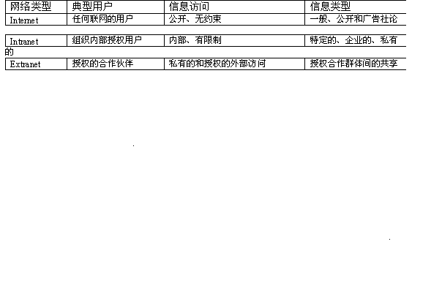
Internet、Intranet和Extranet三者的比较

Slide 29
主机运营方式
自营主机
主机托管
独立主机
共享主机

Slide 30
2.3网络计算模式
集中式计算模式
分布式计算模式
Web计算模式
网络计算模式的发展

Slide 31
网络计算
网络计算(Network computing)实际上是指以网络为中心的计算，或是基于网络的计算，是把网络连接起来的各种自治资源和系统组合起来，以实现资源共享、协同工作和联合计算，为各种用户提供基于网络的各类综合性服务，把计算功能和负荷合理地分配到联网的各计算机上。
网络计算模式（网络应用模式）：是指完成网络上的一个计算任务或应用服务占用共享资源的形式和使用共享资源的方式。

Slide 32
集中式计算模式
1、主机/终端系统
2、工作站/文件服务器系统

Slide 33
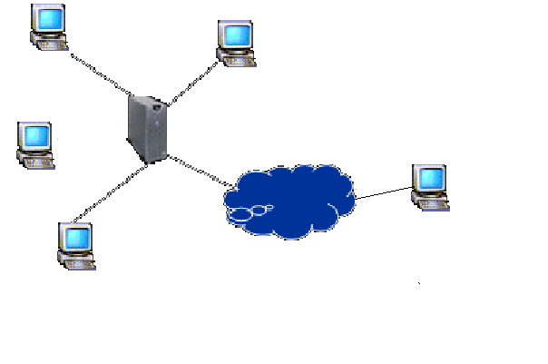
1、主机/终端系统

Slide 34
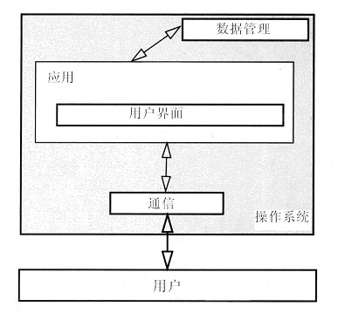
哑终端的设计

Slide 35
系统缺点
主机负担过重，所有的计算、存储都集中在主机上，一旦主机出故障，系统将全面瘫痪。
扩充不易：当用户量不断增加时，必须更换主机，否则服务质量就要受到影响。
系统的购置、安装、维护费用较高，不易普及

Slide 36
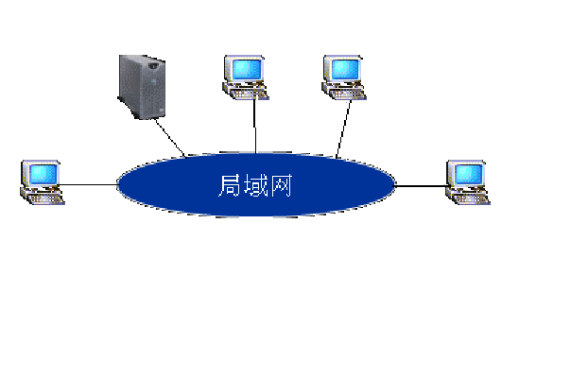
2、工作站/文件服务器系统

Slide 37
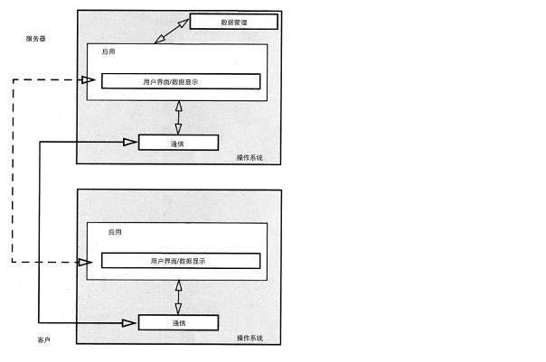
工作站与服务器的设计

Slide 38
3、分布式计算模式
客户机/服务器计算结构
客户机是一种单用户工作站，它提供与业务应用有关的表现、计算、连网访问数据库和各类接口服务；
服务器是一种存储器共享型的多用户处理机，提供业务所需的计算、连网、数据库管理和各类接口服务。
客户机/服务器计算结构是由客户机、服务器构成的一种网络计算环境，它把应用程序所要完成的任务分派到客户机和服务器上共同完成。

Slide 39
客户机/服务器的结构
客户机：根据需要向服务器发出请求，得到结果后将信息显示给用户。数量不定，请求的时间不定。
服务器：等待接收客户的请求，向客户提供服务。服务器需要公开自己能够提供的服务接口，便于客户端根据服务接口来请求。
C/S体系结构将应用一分为二，服务器负责（后台）数据管理，客户机（前台）完成与用户的交互任务。服务器为多个应用程序管理数据，而客户程序发送、请求和分析从服务器接收的数据，这是一种胖客户(fat client)机或瘦服务器(thin server)的体系结构。网络通信软件的主要作用是完成数据库服务器和客户应用程序之间的数据传输。

Slide 40
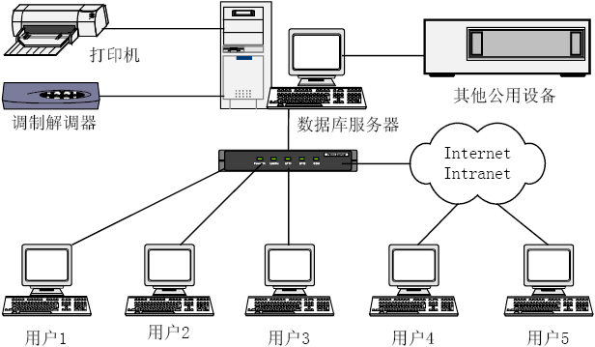
C/S体系结构示意图

Slide 41
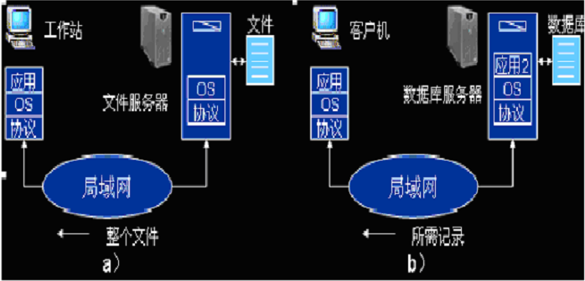
客户机/服务器计算结构与工作站/文件服务器系统的区别

Slide 42
◇任务分配
◎ 服务器
（1）数据库安全性的要求；
（2）数据库访问并发性的控制；
（3）数据库前端的客户应用程序的全局数据完整性规则；
（4）数据库的备份与恢复。
◎ 客户机应用程序
（1）提供用户与数据库交互的界面；
（2）向数据库服务器提交用户请求并接收来自数 据库服务器的信息；
（3）利用客户应用程序对存在于客户端的数据执行应用逻辑要求。

Slide 43
优点和缺点
◎ C/S 体系结构具有强大的数据操作和事务处理能力，模型思想简单，易于人们理解和接受。系统的客户应用程序和服务器构件分别运行在不同的计算机上,系统中每台服务器都可以适合各构件的要求，这对于硬件和软件的变化显示出极大的适应性和灵活性，而且易于对系统进行扩充和缩小。
◎ 在C/S体系结构中，系统中的功能构件充分隔离，客户应用程序的开发集中于数据的显示和分析，而数据库服务器的开发则集中于数据的管理，不必在每一个新的应用程序中都要对一个DBMS进行编码。将大的应用处理任务分布到许多通过网络连接的低成本计算机上，以节约大量费用。
◎ 开发成本较高，客户端程序设计复杂，用户界面风格不一，使用繁杂，不利于推广使用，软件安装移植困难，软件维护和升级困难。

Slide 44
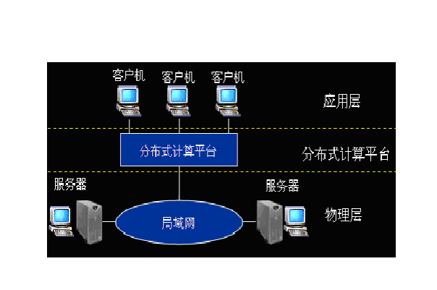
分布式计算结构

Slide 45
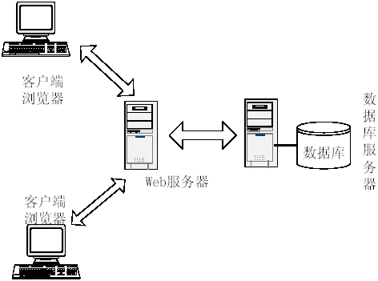
Web计算模式
浏览器/Web服务器结构（B/S)

Slide 46
◇ 优点和缺点
◎基于B/S体系结构的软件，系统安装、修改和维护全在服务器端解决。用户仅需要一个浏览器就可运行全部的模块，真正达到了“零客户端”的功能，很容易在运行时自动升级，还提供了异种机、异种网、异种应用服务的联机、联网、统一服务的最现实的开放性基础。
◎ B/S体系结构的系统安全性难以控制。在数据查询等响应速度上，要远远地低于C/S体系结构。B/S体系结构的数据提交一般以页面为单位，数据的动态交互性不强，不利于在线事务处理(OLTP)应用。
◎传统的C/S体系结构并非一无是处，而新兴的B/S结构也并非十全十美。两者还将长期共存。

Slide 47
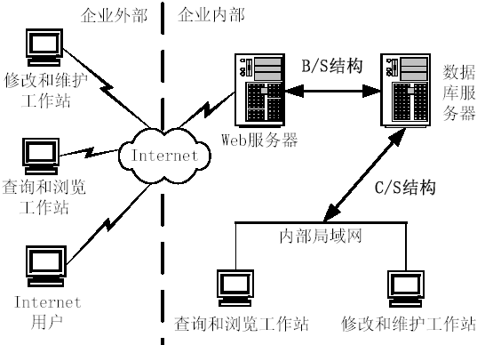
◇C/S与B/S混合之内外有别模型

Slide 48
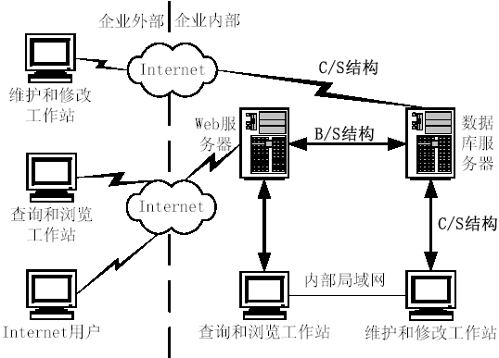
◇C/S与B/S混合之查改有别模型

Slide 49
◇ 优点和缺点
◎ 内外有别模型的优点是外部用户不能直接访问数据库服务器，能保证企业数据库的相对安全。企业内部用户的交互性强，数据查询和修改的响应速度比较快。缺点是企业外部用户修改和维护数据时，速度较慢，较烦琐，数据的动态交互性不强。
◎ 查改有别模型体现了B/S体系结构和C/S体系结构的共同优点。但因为外部用户能直接通过INTERNET连接到数据库服务器，企业数据容易暴露给外部用户，给数据安全造成了一定的威胁。

Slide 50
2.4 网络计算系统可成长性
系统的可成长性是指该系统在一定条件下具有“可代谢性”和“可生长性”。系统的“可代谢性”特指系统的组成部分可以更新；系统的“可生长性”是指系统的组成部分可以不断增加。

Slide 51
网络计算系统可成长性设计原则
可继承性原则
可替换性原则
可扩展性原则

Slide 52
网络计算系统的可成长性设计技术途径
1、层次化
2、构件化
3、局部化
4、标准化

Slide 53
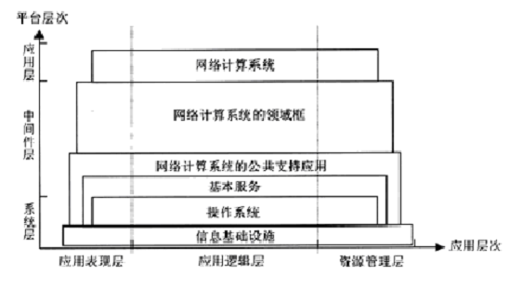
网络计算系统三层应用体系结构图

Slide 54
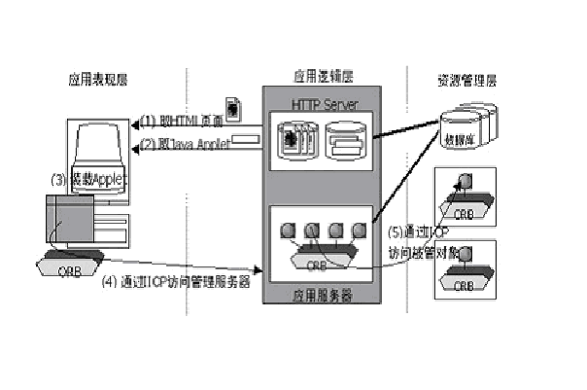
三层体系结构示意图

Slide 55
三层体系结构使网络计算具有良好的可成长性
首先，只要遵循标准，某一层的升级不影响其他层次；第二，应用表现层的表现方式不会因为应用逻辑的变化而变化，界面软件的继承性高，另外，应用表现层的浏览器框架结构使用户可以及时联机下载所需要的最新应用逻辑，适应了可扩展性的要求，大大降低了应用部署成本；第三，应用开发者可以在应用服务器上不断开发、部署新的集成框架和网络信息系统应用，无需顾及应用表现层和资源管理层，其继承性、替换性和扩展性皆佳；第四，通过资源注册管理器，资源管理层可以随时将新的资源对象加入到系统中。

Slide 56
2.5 网络计算的形式
企业计算：以中间件为核心
对等计算：倡导“平等”共享
网格计算：让计算能力“公用化”
普适计算：计算无所不在
其他形式

Slide 57
中间件
中间件是一种独立的系统软件或服务程序，是处于操作系统和应用程序之间的软件。分布式应用软件借助这种软件在不同的技术之间共享资源。中间件位于C/S的操作系统之上，管理计算机资源和网络通讯。是连接两个独立应用程序或独立系统的软件。相连系统，即使具有不同的接口，但通过中间件相互之间仍能交换信息。
中间件特点：
满足大量应用的需要 ，运行于多种硬件和OS平台 ，屏蔽底层OS的复杂性；支持分布式计算，提供跨网络、硬件和OS平台的透明性的应用或服务的交互功能 ；支持标准的协议 ；支持标准的接口。 随需而变。
中间件大致可分为六类:
终端仿真/屏幕转换中间件、数据访问中间件、远程过程调用中间件、消息中间件、交易中间件、对象中间件。

Slide 58
以中间件为核心的企业计算
上世纪90年代末，面向对象的中间件技术成为中间件平台的主流技术，出现了以SUN公司的EJB/J2EE 、Microsoft的COM＋/DNA和OMG的CORBA/OMA为代表的三个技术分支。其研究热点是建立标准化的对象请求代理，屏蔽网络环境下计算平台、操作系统、编程语言、网络协议的异构性和复杂性，使分布在网络上的应用系统能够协同工作，为网络应用提供通用的高级网络管理服务以及与应用领域相关的增值服务。
进入新世纪，企业计算面临企业间的信息共享和协同工作问题，面向Web的企业计算解决方案成为热点，W3C提出Web Service技术体系、Microsoft推出了.Net技术、SUN推出SUN ONE架构（J2EE 是其的核心引擎） ，以及开源的LAMP，企业计算技术全面进入Internet时代。

Slide 59
P2P技术
◇对等计算P2P基本概念
◎ P2P （Peer-to-Peer）起源于最初的联网通信方式，是一种比较古老的技术，如1979年的USENET、1984年的FidoNet都是基于P2P技术的，但目前P2P已被赋予了新的含义，是旧有技术的新的应用模式。
◎ P2P的原意是这样一种通信模式，其中每一个部分具有相同的能力。是以非集中方式使用分布式资源来完成关键任务的一类系统和应用。资源包括计算能力、数据（存储和内容）、网络带宽和场景，关键任务可能是分布式计算、数据/内容共享，通信和协同、或平台服务。
◎ IBM公司认为：P2P系统由若干互联协作的计算机构成，且至少具有如下特征之一：系统依存于边缘化（非中央式服务器）设备的主动协作，每个成员直接从其他成员而不是从服务器的参与中受益；系统中成员同时扮演服务器与客户端的角色；系统应用的用户能够意识到彼此的存在，构成一个虚拟或实际的群体。

Slide 60
P2P的效果
巨大的扩展力：通过低成本交互来聚合资源，导致整体大于部分之和。
低成本的所有权和共享：使用现存的基础设施、削减和分布成本。
匿名和隐私：P2P系统要求每个匿名用户同时也是服务器，为其他用户提供匿名服务。这意味着经过一个节点的消息可能是源于该节点，也可能是源于其他节点，任何一次通信都可能包含许多潜在的用户。但也允许对等端在其数据和资源上有很大的自治控制。

Slide 61
P2P应用类型
（1）提供文件和其他内容共享
如:Napster、Gnutella、eDonkey、BitTorrent；
（2）挖掘P2P对等计算和存储共享能力
如:SETI@home、Avaki、Popular Power；
（3）基于P2P的协同处理与服务共享平台
如:JXTA、Groove、.NET My Service；
（4）即时通讯交流
如：ICQ、OICQ、QQ 、Yahoo Messenger；
（5）安全的P2P通讯与信息共享
如：Skype、Crowds、Onion Routing等。

Slide 62
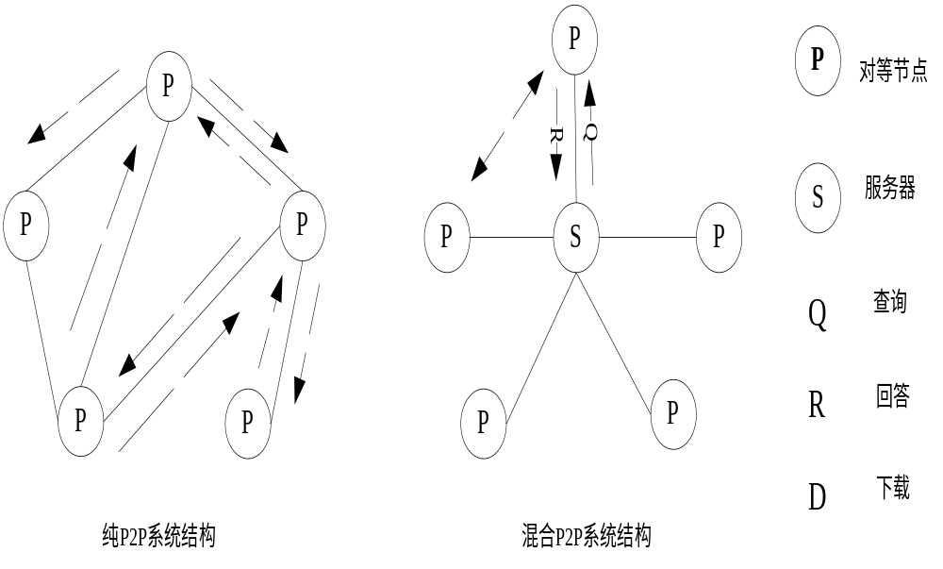
P2P系统的拓扑结构

Slide 63
纯P2P系统
纯P2P系统中没有服务器的概念，所有的参与者都是对等者，存储、交换、搜索都是在对等者上完成的。通过基于对等网协议的客户端软件搜索网络中存在的对等节点，节点之间不必通过服务器，可直接建立连接。
优点：
允许用户设定自己的规则和建立自己的网络环境；
不仅能够在Internet下工作，而且对于LAN和Intranet也很有用；
克服了C/S模式服务器单点失效和瓶颈等问题。
缺点：
没有中心管理者，网络节点难以发现；
一个节点的搜索请求要经过整个网络或者至少是一个很大的范围才能得到结果；可能需要花费很长时间才能有返回结果；
占用很多的带宽；不宜管理，安全性差；
这类类型的典型系统：Gnutella，Freenet等。

Slide 64
混合P2P系统
混合P2P系统将分布式系统和集中式系统相结合，由位于网络中的服务器搜索相关信息，作为索引节点，负责记录共享信息以及回答对这些信息的查询，而共享资源则分布在各个节点上。各个节点之间可以直接建立连接，但网络的构建需要服务器，通过集中认证建立索引机制。
对等节点首先向服务器发出请求，获得相关对等者的地址信息，之后信息交换仍发生在两个对等节点之间，从而弱化了中心服务器的作用，而且易于管理。
这类系统中，要求服务器必须能够处理大量的用户连接，拥有足够的内存和磁盘空间来维护和搜索文件列表，并连续运行。服务器发生异常或崩溃，整个系统将失效。
Napster系统就是这类系统的代表之一。（P2P租赁共享经济）

Slide 65
P2P存在的问题
（1）版权问题
就像Napster的出现冲击着唱片公司的利益一样，大多数P2P服务都将不可避免地和知识产权发生冲突。Napster险些被联邦法院强令关闭，直到今天仍然因身陷版权官司的沼泽之中吉凶未卜。尽管美国唱片协会等一些组织在寻找一种新的方式来保护知识产权，但是，每一个提供文件共享服务的P2P公司都不得不认真审视P2P网络面临的版权问题。
（2）管理困难
P2P网络的精髓在于其“乌托邦”式的管理方式，这种方式给了用户更多的自由，但是这也陷入了“无政府主义”的困境。可以想象，缺乏管理的P2P网络将会成为病毒、色情内容以及非法交易的温床。许多P2P公司打算通过P2P网络开展电子商务，但是付费问题、流量计算、商品价值的验证等等都是一时很难克服的困难。

Slide 66
P2P存在的问题
（3）垃圾信息
由于P2P网络的用户众多，搜索时会得到大量的搜索结果。而除了少数有用的信息以外，其他大多数的信息可能都属于垃圾信息。在缺乏统一的管理的情况下，P2P网络很难对搜索结果进行排序，用户将不可避免地陷入垃圾信息的汪洋。现在己经有公司尝试着将人工智能技术、专家数据库技术引入P2P网络中，希望能够克服垃圾信息的困扰。
（4）吞噬网络带宽
P2P使网络变得空前活跃，这将大量吞噬网络带宽，特别是在大多数用户更喜欢传送大体积的MP3文件、视频文件的时候，这个问题更加不容忽视。除了上述的缺点以外，P2P网络还是一种比较脆弱的网络:在P2P网络中，服务器不再是网络的中心，但是仍然协调着整个网络的工作，服务器的瘫痪将导致整个网络的瘫痪。不难想象，一个拥有众多用户的P2P网络将会成为黑客的攻击目标，这将极大地威胁P2P网络的安全。

Slide 67
◇ 总结
◎P2P引导网络计算模式从集中式向分布式偏移，也就是说网络应用的核心从中央服务器向网络边缘的终端设备扩散，使人们在Internet上的共享行为被提到了一个更高的层次，以更主动深刻的方式参与到网络中去。P2P给互联网的分布、共享精神带来了无限的遐想，但从目前的应用来看，P2P的威力还主要体现在大范围的共享、搜索的优势上。在这方面主要引发了或者是说更好的解决了网络上四大类型的应用：对等计算、协同工作、搜索引擎、文件交换。做到，人人为我，我为人人。
◎缺点：P2P的内容很难有效控制，成为有害信息的温床

Slide 68
Agent-based P2P环境
（1）移动Agent能移动到每个节点上，通过本地化的运行来减少P2P网络中因众多冗余的资源查询所产生的巨大的通信流。
（2）移动Agent存储它需要的所有数据，即使产生它的机器下线了，仍能继续执行搜索任务，并且在搜索完后，携带结果返回原始节点，或等待原始节点再次上线。
（3）移动Agent可以巡行到原始节点不知道的节点上，发现更多的资源。而接受它的节点也可以得到它曾访问过的其他节点的资源信息，当然，不需要也可以拒绝接受。
（4）移动Agent可以通过克隆在网络的不同方向上分派，并行运行，从而可以更快地发现资源并提高容错性。

Slide 69
网格计算
网格计算是利用互联网技术，在动态多机构的虚拟组织中协同共享资源和求解问题。把分散在不同地理位置的异构计算机组成一台虚拟超级计算机，每个参与的计算机就是其中的一个“节点”，所有的计算机就组成了一张节点网－－网格。它是用网络中一些闲置的处理能力来解决复杂问题的计算模式，适于大型科学计算和项目研究。
这种应用有两大优势：计算能力强，费用低。实质上说“网格计算”是一种分布式应用，网格中的每一台计算机只是完成工作的一个小部分，这样的计算方式就好像是“蚂蚁搬山”，虽然单台计算机的运算能力有限，但众多台计算机组合起来的计算能力就可以和超级计算机相比了。
网格计算的目的是通过任何一台计算机都可以提供无限的计算能力，可以接入浩如烟海的信息。这种环境将能够使各企业解决以前难以处理的问题，最有效地使用他们的系统，满足客户要求并降低他们计算机资源的拥有和管理总成本，从简单的资源集中发展到数据共享，最后发展到协作 。

Slide 70
网格计算优势
网格计算的主要目的是设计一种能够提供以下功能的系统：
提高或拓展企业内所有计算资源的效率和利用率，满足最终用户的需求，同时能够解决以前由于计算、数据或存储资源的短缺而无法解决的问题。
建立虚拟组织，通过让他们共享应用和数据来对公共问题进行合作。
有效优化和整体管理，降低计算的总成本。
整合各种资源，使得需要大量计算资源的巨大问题求解成为可能。
—— 使用户能够将整个 IT 基础设施看作是一台计算机，能够根据需要找到尚未被利用的资源。
—— 可以便利接入远程数据。
通过网格计算来合作 —— 使广泛分散在各地的组织能够在一定的项目上进行合作，整合业务流程，共享从工程蓝图到软件应用程序等所有信息。

Slide 71
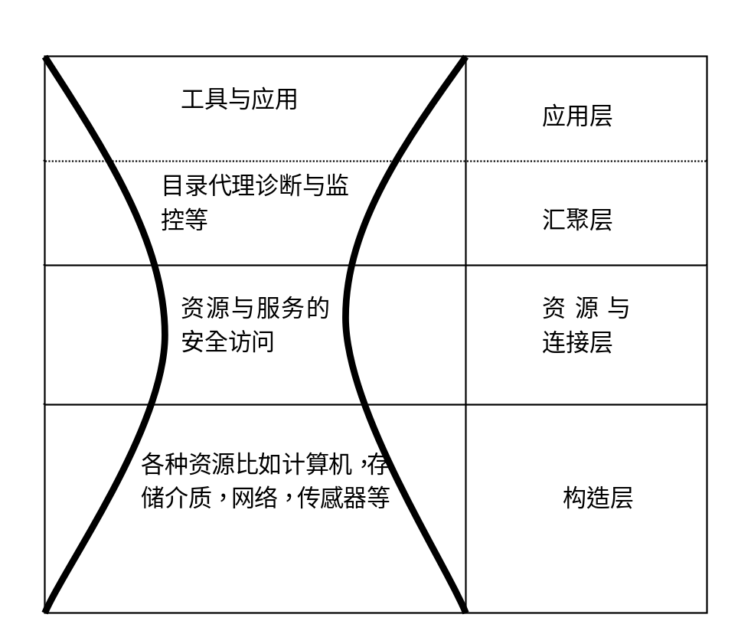
网格五层沙漏结构

Slide 72
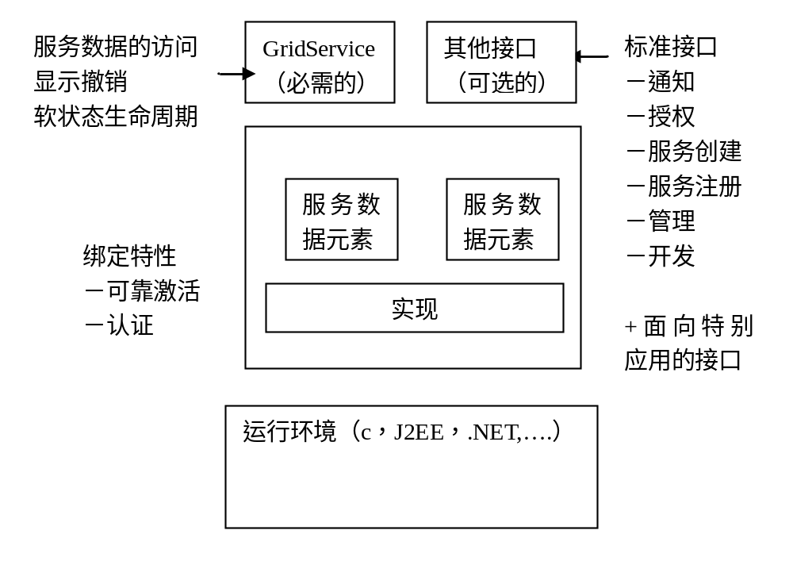
开放网格服务结构图 （OGSA ）

Slide 73
说明
如果说五层沙漏结构是以协议为中心的“协议结构”，则OGSA就是以服务为中心的“服务结构”。
这里的服务是指具有特定功能的网络化实体，在五层沙漏结构中，强调的是被共享的物理资源(或者是这些资源所支持的服务)，在OGSA中，服务所指的概念更广，包括各种计算资源、存储资源、网络、程序、数据库等等，简而言之，一切都是服务。五层模型试图实现的是对资源的共享，而在OGSA中，实现的将是对服务的共享。从资源到服务，这种抽象将资源、信息、数据等统一起来，十分有利于灵活的、一致的、动态的共享机制的实现，使得分布式系统管理有了标准的接口和行为。

Slide 74
并行计算（Parallel Computing）
并行计算是指同时使用多种计算资源解决计算问题的过程。计算资源应包括一台配有多处理机（并行处理）的计算机、一个与网络相连的计算机专有编号。并行计算的主要目的是快速解决大型且复杂的计算问题，满足科学领域的专业的需求 ，追求单机的高性能高计算力 。面向高性能计算时对环境要求非常苛刻，要求操作系统一致，计算节点一致，这样整个HPC系统看起来像是单一资源，具有专有特性。工作单元的执行和接受顺序通常是连续的，依赖于前面的代码迭代。此外，还包括充分利用本地资源节约成本。
为利用并行计算，通常计算问题表现为以下特征：
（1）将工作分离成离散部分，有助于同时解决；每一个任务都必须没浪费分割
（2）随时并及时地执行多个程序指令；每一个计算都是正确的，结果相互影响
（3）多计算资源下解决问题的耗时要少于单个计算资源下的耗时

Slide 75
并行计算（Parallel Computing）
并行计算是相对于串行计算来说的，所谓并行计算分为：时间上的并行和空间上的并行。 时间上的并行就是指流水线技术（在程序执行时多条指令重叠进行操作） ，而空间上的并行则是指用多个处理器并发的执行计算。并行计算又可分为数据并行和任务并行。一般来说，因为数据并行主要是将一个大任务化解成相同的各个子任务，比任务并行要容易处理。
多指令流多数据流类的机器又可分为以下常见的五类：并行向量处理机（PVP）、对称多处理机（SMP）、大规模并行处理机（MPP）、工作站机群（COW）、分布式共享存储处理机（DSM）。

Slide 76
服务计算 (Services Computing)
服务计算是跨越计算机与信息技术、商业管理、商业咨询服务等领域的一个新的学科，是应用面向服务架构(SOA)技术在消除商业服务与信息支撑技术之间的横沟方面的直接产物。它在形成自己独特的科学与技术体系的基础上有机整合了一系列最新技术成果：（1）SOA及Web服务，（2）网格/效用计算，（3）业务流程整合及管理。第一部分解决的是技术平台和架构的问题；第二部分解决是服务交付的问题；第三部分则是业务本身的整合和管理。

Slide 77
可信计算（Trusted Computing）
可信计算是在计算和通信系统中广泛使用基于硬件安全模块支持下的可信计算平台，以提高系统整体的安全性。可信计算包括5个关键技术概念 :
1)签注密钥 :是一个2048位的RSA公共和私有密钥对，它在芯片出厂时随机生成并不能改变。这个私有密钥永远在芯片里，而公共密钥用来认证及加密发送到该芯片的敏感数据 。
2)安全输入输出 ：是指电脑用户和他们认为与之交互的软件间受保护的路径。
3)储存器屏蔽 ：拓展了一般的储存保护技术，提供了完全独立的储存区域。
4)密封储存 ：通过把私有信息和使用的软硬件平台配置信息捆绑在一起来保护私有信息。
5)远程认证 ：准许用户电脑上的改变被授权方感知。

Slide 78
普适计算
1999年，IBM提出普适计算(又叫普及计算)的概念。普适计算（Pervasive Computing / Ubiquitous Computing）指的是：无所不在的、随时随地可以进行计算的一种方式；无论何时何地，只要需要就可通过某种设备访问到所需的信息。
普适计算所涉及的技术包括：移动通信技术、小型计算设备制造技术、小型计算设备上的操作系统技术及软件技术、(深度)嵌入式技术，网络连接技术，基于Web的软件服务构架等。
间断连接与轻量计算（计算资源相对有限）是普适计算最重要的两个特征。普适计算的软件技术就是要实现在这种环境下的事务和数据处理。

Slide 79
普适计算
实际上，普适计算是网络计算的自然延伸。IBM认为，实现普适计算的基本条件是计算设备越来越小(含有微处理器的各种设备加入互联网)，方便人们随时随地佩带和使用。在计算设备无时不在、无所不在的条件下，普适计算才有可能实现。
普适计算是信息空间与物理空间的融合，在这个融合的空间中，人可以随时随地、透明地获得数字服务。普适计算是虚拟计算的反面，虚拟计算致力于把人置于计算机所创造的虚拟世界里。普适计算反其道而行之，使计算机融入到人的生活空间。形成一个无时不在，无处不在而又不可见的计算环境。

Slide 80
云计算
理论上，云计算指的是一种新型的计算模式，它依赖的不是个人电脑，也不是独立的服务器，而是用户无需关心其内部结构的“云”。云计算将所有的计算资源集中起来，并由软件实现自动管理，无需人为参与。企业或个人将不再需要在电脑中安装大量套装软件，而是通过Web浏览器接入到一种大范围的、按需定制的服务——称之为“云服务”。
作一个简单的描述：它足够智能，能够根据您的位置、时间、偏好等信息，实时地对您的需求做出预期。广泛、主动、高度个性化的信息搜索将会是为您而做，而不再是由您来做。您都将得到一个一致且连贯的终极体验。
可以这样定义：“云计算是一个具备高度扩展性和管理性并能够胜任终端用户应用软件计算基础架构的系统池”。

Slide 81
从本质上讲，云计算由一系列新技术组合而成。其核心是将某一或某几个数据中心的计算资源虚拟化之后，向用户提供以租用计算资源为形式的服务。而这种提供计算资源的服务实际上并不是新技术，而是业务模式上的创新。
从技术角度讲，云计算实际上是服务器虚拟化技术和基础架构即服务(IaaS, Infrastructure as a Service)两者的结合，并融合了分布式计算、并行计算、网格计算、Web 2.0等技术发展而来。
技术的发展也应了这句古话，总是螺旋上升的。早期的大型机时代，大型机集中了所有计算;而到了PC时代，计算能力则分布在每一台PC上;即将进入以“云计算”为代表的互联网时代之后，计算能力又将走向集中。

Slide 82
云计算涉及的技术
云计算是并行计算(Parallel Computing)、分布式计算(Distributed Computing)和网格计算(Grid Computing)的发展，或者说是这些计算机科学概念的商业实现。云计算是虚拟化(Virtualization)、效用计算(Utility Computing)、IaaS(基础设施即服务)、PaaS(平台即服务)、SaaS(软件即服务)等概念混合演进并跃升的结果。

Slide 83
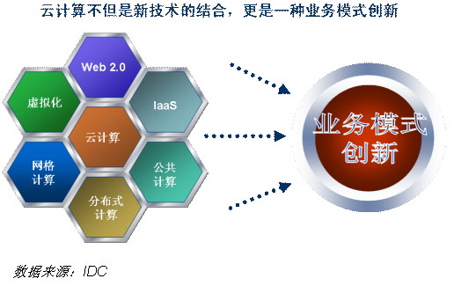

Slide 84
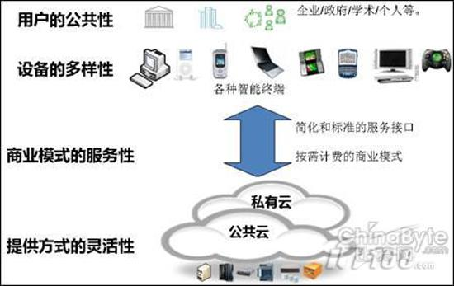

Slide 85
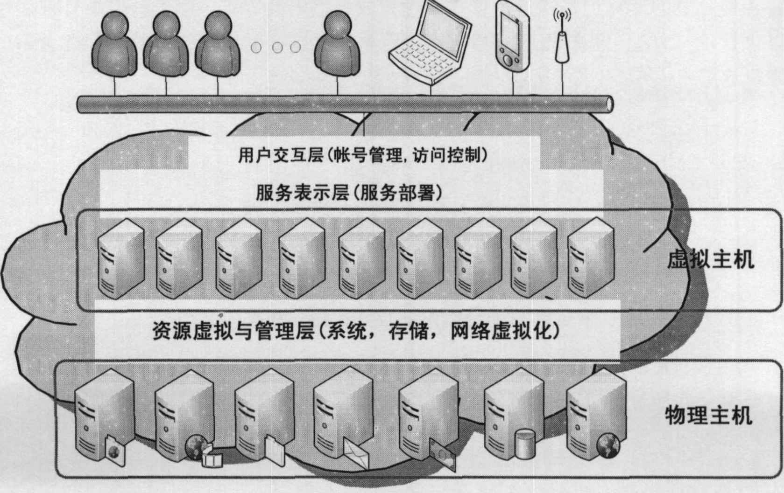

Slide 86
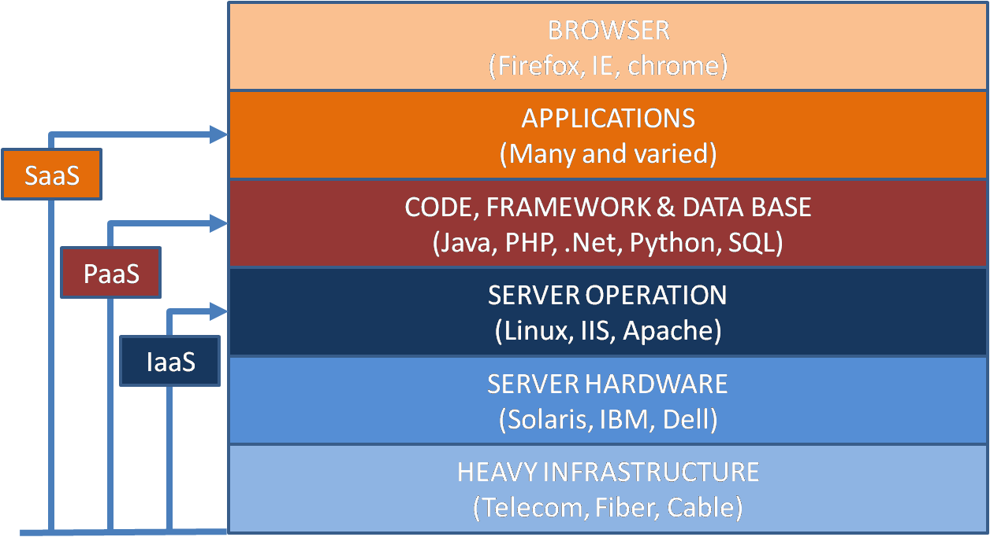

Slide 87
巨头纷纷出手触云
最早推出云计算服务的是亚马逊。早在2006年，它就推出了弹性计算云（Elastic Compute Cloud，EC2）服务，让中小型企业能够按照自己的需要购买亚马逊数据中心的计算能力。以EC2为基础的云存储S3（Simple Storage Servic）在不到一年的时间里，就已经存储了50亿个对象。
2007年3月戴尔成立了数据中心解决方案部门，所推出的第一项服务就是云计算解决方案。Sun还提供租赁主机的服务，以帮助用户实现云计算。
2007年10月，Google和IBM达成协议，共同出资为美国6所大学的计算机专业学生和研究人员提供硬件、软件和服务支持。一个月之后，雅虎也与大学展开合作，推出了相应的计划。
2007年11月，IBM推出蓝云（Blue Cloud）计划，为客户提供“即可使用”（Ready-to-Use）的云计算。它基于由IBM软件、系统技术和服务支持的开放标准和开源软件，包括一系列 的云计算产品。而且，IBM还计划将大多数服务器产品都升级为支持蓝云的产品，将蓝云渗透到IBM的软件、硬件以及服务之中。
微软最近主推的 Windows Live平台中，基于云计算的云基础结构（Cloud Infrastructure）服务具有重要作用。在2007年11月，微软CEO鲍尔默参加微软技术大会（TechEd 2007）北京站时，第一次在中国提到了云基础结构，并表示需要重点关注。

Slide 88
IBM云计算计划
IBM投入多项云计算计划，并在全球陆续建置13座云计算服务的资料中心，采用虚拟化技术（虚拟化密度，也就是能够在较少的服务器上运行更多的环境的能力，以及在虚拟化中处理高级图形的能力 。），针对企业内部应用与政府常见服务，提供云计算平台产品。 4种企业级云计算方案，包括企业(Enterprise Cloud)、政府、培训、服务托管等云计算方案。其中政府方案又可以细分成软件外包、电子商务、协作创新等3种平台。
IBM将云计算架构分成三个部分，包括：基础架构、应用平台服务与产业应用服务，整合IBM既有软硬件产品、开放标准和开源软件，来提供数据中心、部署管理软件、虚拟化组件，以及云计算管理系统等功能。IBM采用Linux操作系统，支持x86或Power处理器的服务器，并以Web 2.0概念来设计资源预约系统。
IBM将云计算区分成大众使用与企业内部使用两种。“第一种像Google的网络服务，属于公开云计算服务(Public Cloud)，而另一种则是企业内部使用的是私人云计算服务(Private Cloud)，具有较高安全性。IBM将分别采取不同的营运策略。”

Slide 89
谷歌模式云计算
在传统的计算模式中，使用一个应用程序创建一个文件。然后，当你要保存这个文件时，这个应用程序把会这个功能交给操作系统。操作系统把这个文件的副本作为一个文件保存在本地存储中。谷歌模式与上述模式有很大区别。
在谷歌的模式中，云计算是这个计算机，从始至终都是如此。因为没有需要用户维护的硬盘和卷，不需要“文件”这个人为的概念或者文件系统来存储这些数据。坚持不懈的存储将减少为一个抽象的概念：存在的一切都是应用程序和与它们相关的文件。这些应用程序存在于云计算中，永远都不需要安装任何东西，不需要管理软件升级和安全补丁。事实上，用户免除了像传统的台式电脑计算中日常的与操作系统的互动。在谷歌的应用程序的服务器下面肯定运行着某种操作系统，某些类型的有组织的存储。但是，这个技术细节很少，与用户没有关系。

Slide 90
谷歌让微软坐立不安
感受到一种模式了吗? 你不需要操作系统运行谷歌的应用程序。你不需要购买操作系统软件。你甚至都不需要安装操作系统。谷歌的的模式让你忽略在过去的25年里给微软带来丰厚利润的一切东西。
微软说，好吧，两家公司都可以在云计算游戏中竞争。但是，微软不准备采取谷歌的最大限度减少桌面软件重要性的方法。如果这样做就等于承认自己失败了。相反，微软的Live Mesh旨在用微软的方法提供云计算的好处。
微软的实际实施无论在技术上还是在理念上都与谷歌是完全不同的。用户必须要决定哪一种云计算方法最适合自己。这对于独立开发人员来说也是同样重要的。

Slide 91
微软模式云计算
采用Live Mesh，你的文件存在于云计算中，但是，它们以人们熟悉的文件和文件夹的方式存在于云计算中。此外，在这个云计算中的每一个对象都在Live Mesh中的一个或者更多的设备上有一个“端点”。在这里，其内容的副本将镜像到本地存储中。
与谷歌的像空气式的文件相比，这些同步的文件和文件夹是有实际内容的对象。虽然任何能够访问Live Mesh的设备都能随时访问这些文件，但是，正是在云计算边缘的这些设备最终改变这些文件，而不是中心的服务器修改这些文件。而且，用户能够使用传统的桌面软件创建、修改、管理和编辑这些文件。所有的动作都是有型的和你所习惯的
这个模式显然非常适合微软对于软件领域的观点。用户能够得到持续不断的和无所不在的云计算。不过，用户还需要购买传统的操作系统和应用程序。

Slide 92
比较分析
相比之下，谷歌的事情更难办。谷歌基于网络的应用程序是引人注目的成绩。但是，这些应用程序缺少微软Office等桌面软件的那种漂亮的功能。因此，谷歌不可能让许多坚定的Office用户转向谷歌的应用程序。此外，对于主要在云计算中存储和管理自己的文件，而不是在本地硬盘上做这些工作的想法，企业用户是有戒心的。
简言之，谷歌的云计算的方法是革命性的，而微软的方法是进化性的。Live Mesh对于现有的用户是有吸引力的，因此更容易销售。而谷歌的增长势头是不可抗拒的。
现在，用户可以自由决定哪一种模式更适合自己的工作流和要求。另一方面，独立软件开发商面临更艰难的选择。他们会在谷歌的引导下走“纯”云计算的道路吗(在这里，文件和应用程序仅存在于云计算中)?或者他们会按照微软的指点把数据存储在云计算中，同时仍然依赖传统的桌面应用程序创建和管理数据吗?
谷歌应用程序的SDK(软件开发工具)已经公开提供了。微软承诺很快发布其Live Mesh的SDK。对于希望把计算进一步向云计算发展的开发人员来说，这个问题现在是：哪一个是云计算?

Slide 93
企业托管
云计算可以解释为托管的应用程序。一家托管的公司让你在它的服务器上建立和部署应用程序，通过用户的浏览器提供这些应用程序并且保证每周7天每天24小时工作以及没有限制的可升级性。对于企业来说，这就是硬钱成本：这个公司不需要购买和维护的服务器、这家公司不需要购买许可证的数据库、免费的存储、备份和灾难恢复服务。所有这些意味着这家公司不需要雇佣IT人员，不需要支付这类人员的工资和医疗费。

Slide 94
阻碍企业云计算应用的四大问题
1、可用性：拒绝中断。如果服务中断不能迅速修复会发生什么事情?
2、可靠性：应用程序和数据对于企业非常重要。如果托管公司破产、倒闭会发生什么事情？如果托管公司没有备份它们的数据或者丢失了数据企业将依靠什么?
3、移植性：每一个系统都是独特的。不重写应用程序，不可能把一个托管公司的应用程序转移到另一个托管公司。托管公司实际上把企业当成了自己数据的人质。
4、机密性：托管公司显然能够访问服务器搜集的数据，并且必须允许托管公司对这些数据的操作，如加密和解密，备份数据，在服务器之间移动等等。

Slide 95
云计算冲击杀毒软件业务模式
反病毒行业目前一直沿用的方法是：发现病毒后，由反病毒公司的工程师解析病毒样本，然后将针对该样本的病毒码上传到病毒库中，用户通过定时或者手动更新病毒库，来获得杀毒软件的升级保护。
“云端”自行阻隔病：真正实现了从杀毒到防毒的改变用户只要安装了接入“云端”的杀毒软件，服务器端会根据已经预存的海量病毒库来判断哪些网页行为是恶意的，甚至是木马程序，直接在半路上查杀并自动为你清除。

Slide 96
可见的云应用前景
云让一切变得智能化
云分析将改善城市生活
云将实现工业物联网
云将实现企业自助分析
云将实现视频分析
云将改变医疗分析
云将实现安全的分析

Slide 97
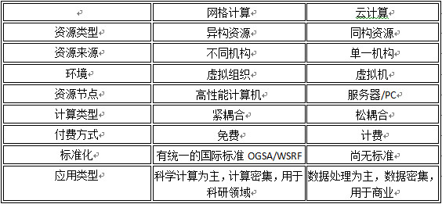

Slide 98
当物质积累到一定程度，更高层次的精神游戏海洋的浪花就扑面而来。有些时候，甚至是一些精神不健全者推动和改变并完善了这个世界。

